Slide 1
データベースについて

Slide 2
データモデルの種類
階層型データモデル
ネットワーク型データモデル
オブジェクトデータモデル
カード型データモデル
リレーショナルデータモデル
-wikiより

Slide 3
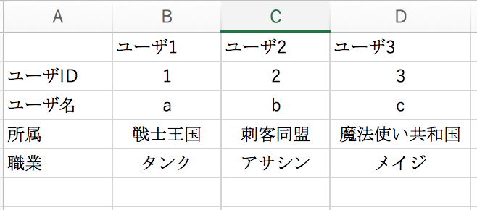
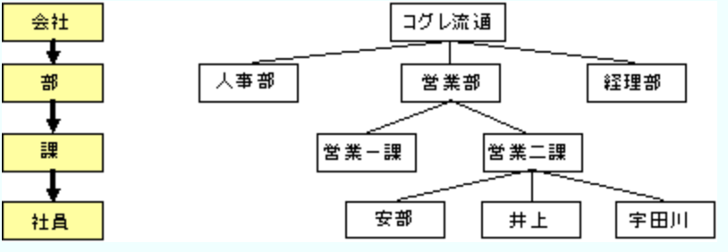
データモデルとは?
データベースのデータの格納方法のこと
例 Excelのような表 樹形図
など…

Slide 4
階層型データモデル
木構造
利点 - 速い - 消費リソースが全般的に少ない
欠点 - 検索が面倒 - データが重複した場合、 不必要なデータが生じる

Slide 5
階層型データモデル
代表的なツール - IMS(Information Management System) IBM社開発
使用先 - 大型金融機関の勘定系システムがメイン
使用に必要なスキル - DL/1言語

Slide 6

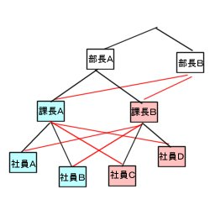
ネットワーク型データモデル
名前の通り、ネットワーク型構造
利点 - 階層型データモデルとほどんど変わらない - 不必要なデータがほどんどない
欠点 - 検索がもっとめんどくさい - 速度とリソースが階層型と比較して劣っている

Slide 7
ネットワーク型データモデル
代表的なツール - 息いていないため、ほどんどない
使用先 - 息していない
使用に必要なスキル - 使う必要がないため、わからん

Slide 8
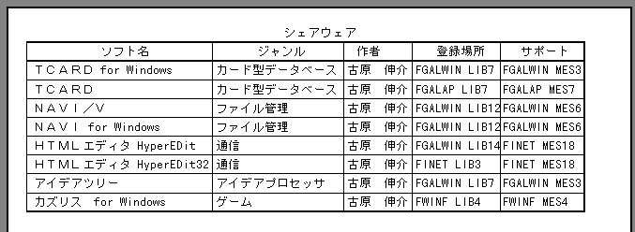
カード型 データモデル
レコードを積むだけ
利点 - 構造が簡単 - リソース消費が低い
欠点 - 変更発生時、とてつもなく面倒 - 複雑な物を対応できない

Slide 9
カード型データモデル
代表的なツール -TCARD - File Maker等
使用先 - 個人 - 中小企業の顧客名簿等
使用に必要なスキル - 非常に簡単なため、 特にいらない

Slide 10
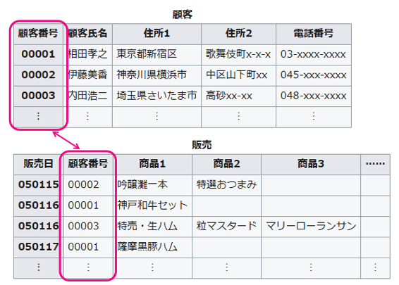
リレーショナルデータモデル
現在もっとも広く使用されているデータモデル
利点 - SQLのようなアクセス言語 - トランザクション機能 - ほどんどの事に対応可能
欠点 - リソースと速度が階層型と比較して劣っている

Slide 11
リレーショナルデータモデル
代表的なツール - MYSQL - Oracle database
使用先 - 大多数のDBを使う物
使用に必要なスキル - SQL言語 - RDBに対する知識

Slide 12
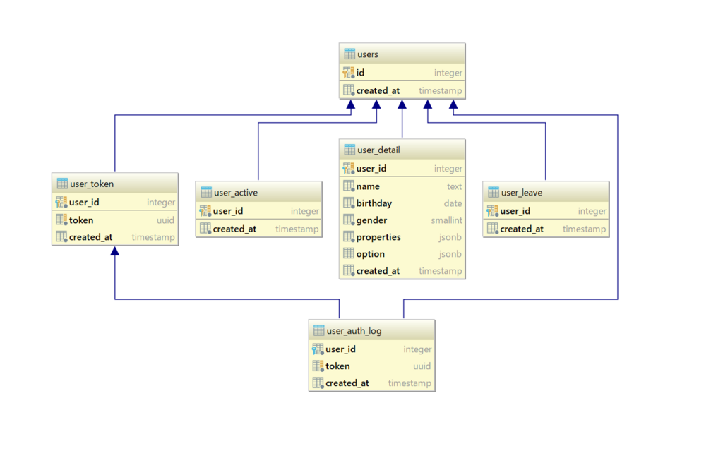
RDBの用語解説①
テーブル - データを格納する単位 - 構造体のようなもの
カラム - データ一つ一つの単位 - 構造体の変数に相当するもの

Slide 13
テーブル

Slide 14
カラム

Slide 15
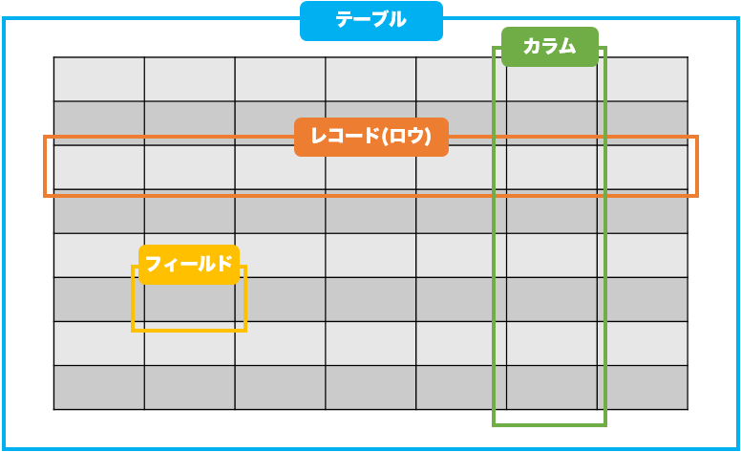
RDBの用語解説②
レコード - 実際のデータのこと - 一つのテーブルに入っている行のデータ
フィールド - カラム単位でのデータのこと - レコードよりも小さい

Slide 16

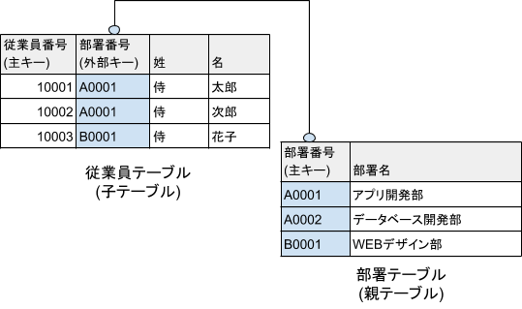
RDBの関連性について
主キー - DBの検索やレコードの分別に使用 - ユニークである必要がある - 通常はIDだが、複数の主キーもある
外部キー - テーブルとテーブル同士を結びつける

Slide 17
RDBの設計について
https://qiita.com/nishina555/items/a79ece1b54faf7240fac

Slide 18
企業の人員管理のDBについて考えて見よう

Slide 19
WEBショップの発注について考えて見よう

